Slide 1

Причины девиантного поведения у подростков

Slide 2

ИНДИВИД
РЕАЛЬНОСТЬ
СТРЕСС

Slide 3

Гармоничная личность
Адаптация
(Принятие мира и других)
Самоактуализация
(Принятие себя)
реализация своих способностей и талантов.

Slide 4

Не адаптируясь к реальности по разным причинам, у индивида формируется девиантное поведение.
Девиа́нтное поведе́ние (отклонение) — устойчивое поведение личности, отклоняющееся от общепринятых, наиболее распространённых и устоявшихся общественных норм.

Slide 5

Виды девиантного поведения:
Делинквентное и криминальное (противоборство с реальностью, неудовлетворенность жизнью)
Цель: подстроить реальность
под себя или извлечь выгоду.

Slide 6
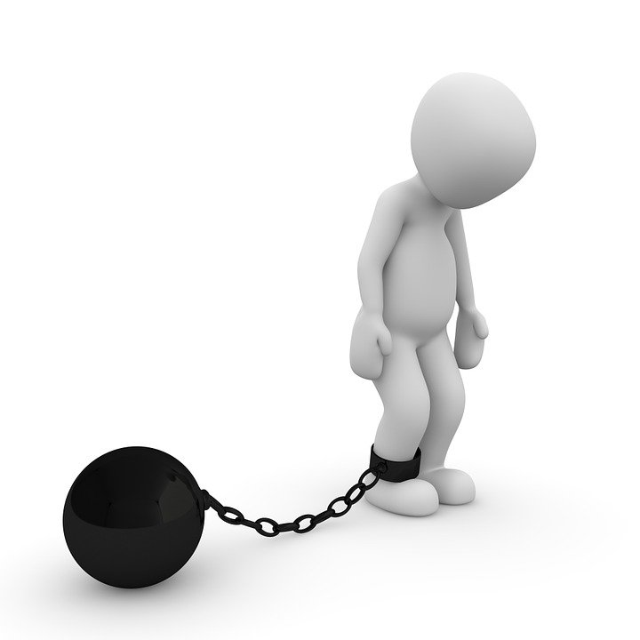

Аддиктивное (зависимость) – бегство от реальности
Цель: искусственно изменить психическое состояние.

Slide 7
Патохарактерологическое поведение
(акцентуации характера, психопатии)
сформированное в процессе воспитания,
влияния психотравм и соматических
заболеваний, наследственность
(противостояние).
Девиз: «Мне ВСЕ должны!»

Slide 8
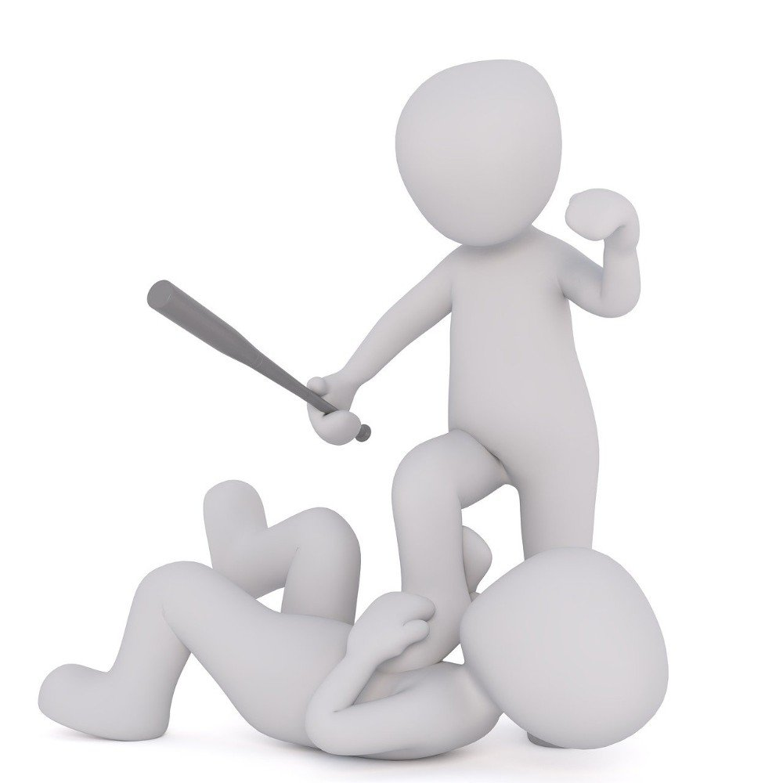
Психопатологическое связано с психическими
расстройствами и заболеваниями (болезненное
противостояние, как единственный выход)
Агрессия и аутоагрессия
Цель: саморазрушение.

Slide 9

На базе гиперспособностей
(игнорирование реальности)

Slide 10
Причины девиантого поведения:
Наследственность.
Депривации, особенно материнская.
Соматические и психические заболевания.
Психотравмы, фрустрации.
Внешние факторы (обстановка в мире, катастрофы и т.д)
Трансляция деструктивных ценностей общества.
Кризис подросткового возраста.
Ярлыки (теория Г. Беккера и Э. Лемерта)
Неконструктивные методы воспитания:

Slide 11
Стили воспитания
Авторитарный - диктаторский доминирующий
Либеральный – попустительский
Опекающий - гиперопека
Авторитетный – сотрудничество
Отчужденный – безразличие
Хаотичный - по настроению или разный

Slide 12
Как выглядит подростковый кризис?
Физиологические причины:
Быстрый рост конечностей и несоответствие роста внутренних органов, работы сердца и кровеносной системы. Ведёт к плохому самочувствию, повышенной утомляемости.
Гормональные всплески, ведущие к резкой смене настроения. то сильная грусть, то неконтролируемый смех, влечение к противоположному полу.
Психологические причины: воспитание и установки взрослых ставятся под сомнение, бессознательное становится ведущим.
Социальные причины:
Развитие независимости и самостоятельности (еще не взрослый, но не ребенок).
Самоутверждение среди сверстников (синдром толпы).
Стремление к смене впечатлений и поиск острых ощущений.
Самореализация в общении.
Желание и достижение материального блага.
Обострённое чувство справедливости.

Slide 13
Психологические механизмы:
реакция оппозиции - ответ на гиперопеку или гипоопеку;
реакция имитации - подражание определённому лицу, образцу, который может быть и антисоциальным героем;
реакция отрицательной имитации - в основе лежит негативизм, желание делать наоборот;
реакция компенсации - например, неуспехи в учёбе могут компенсироваться "смелым" поведением в кругу сверстников;
реакция гиперкомпенсации - настойчивое стремление к успеху в наиболее трудной для себя области деятельности, увлечении рискованными формами поведения (паркурщики, зацеперы);
реакция эмансипации - стремление высвободиться от навязчивой опеки старших, самоутвердиться;
реакция группирования - потребность в принадлежности, принятии определенной группой сверстников;
реакция увлечения - хобби: поп-музыка, стиль в одежде и др.

Slide 14
Клинические формы:
• агрессия;
• аутоагрессия (суицидальное поведение);
• злоупотребление веществами, вызывающими состояния измененной психической деятельности (алкоголизация, наркотизация, табакокурение и др.);
• нарушения пищевого поведения (переедание, голодание);
• аномалии сексуального поведения (девиации, перверсии, отклонения психосексуального развития);
• сверхценные психологические увлечения (трудоголизм, гемблинг, коллекционирование, «паранойя здоровья», фанатизм — религиозный, спортивный, музыкальный и пр.);
• сверхценные психопатологические увлечения («философическая интоксикация», сутяжничество и кверулянство, разновидности маний — клептомания, дромомания и др.);
• характерологические и патохарактерологические реакции (эмансипации, группирования, оппозиции и др.);
• коммуникативные девиации (аутизация, гиперобщительность, конформизм, псевдология, ревность, фобическое и нарциссическое поведение, нигилизм и др.);

Slide 15
Позитивная девиация
самопожертвование;
героизм;
аскетизм;
чрезмерную щедрость;
чрезмерную добродетельность;
обострённое чувство жалости;
способности, талант, гениальность и др.
Позитивная девиация — это поведение, приносящее обществу благо, но тем не менее всё равно отклоняющееся от общепринятых норм.

Slide 16


